Slide 1
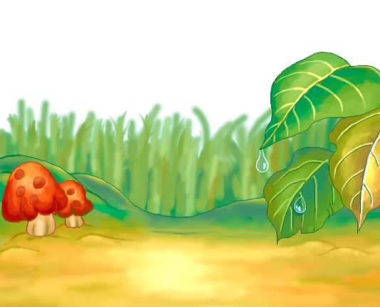

四 季

Slide 2

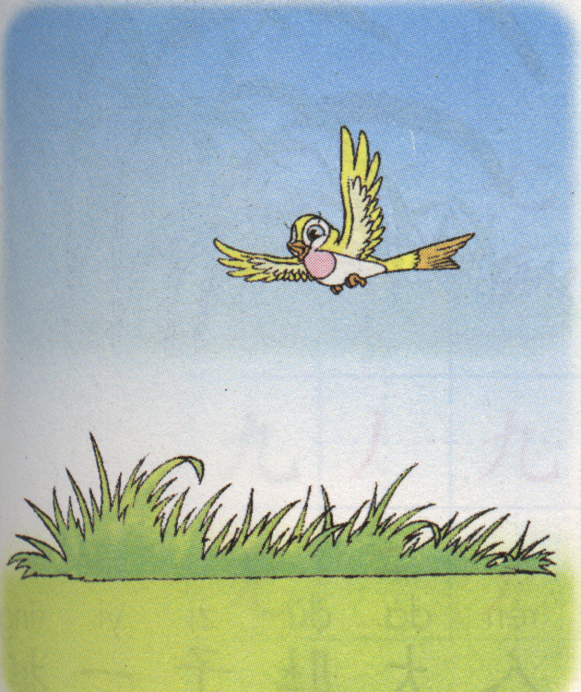
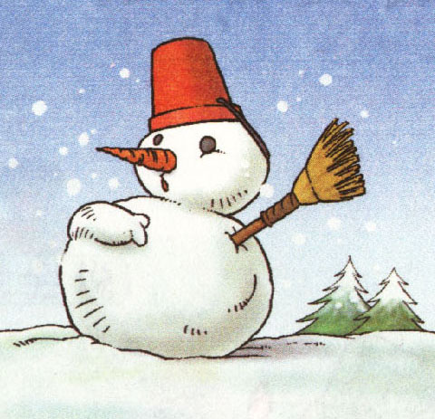
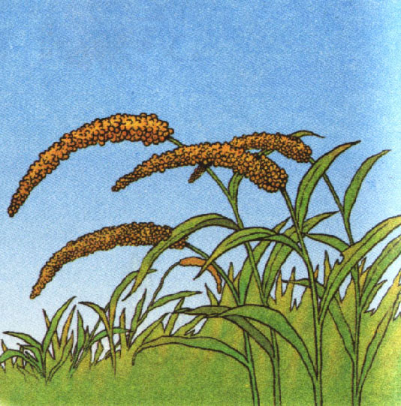
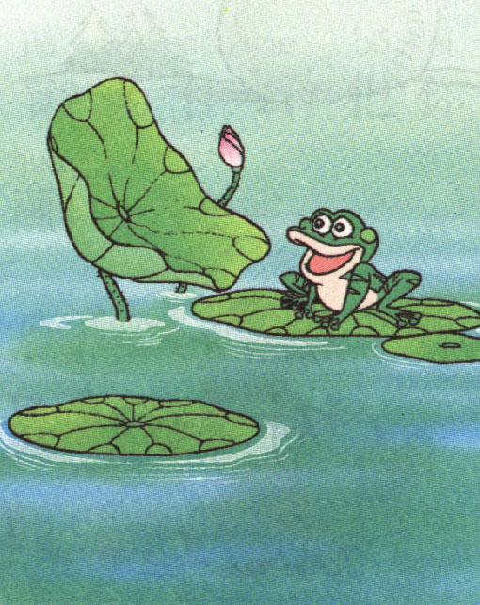

Slide 4
草芽尖尖，
他对小鸟说：
“我是春天”
duì
shuō
shì

Slide 5
不对 说话 就是
duì shuō jiù shì

Slide 6
草芽尖尖，
他对小鸟说：
“我是春天”

Slide 7


Slide 8
雪人 冬天 大肚子
xuě
dōng
dù

Slide 9
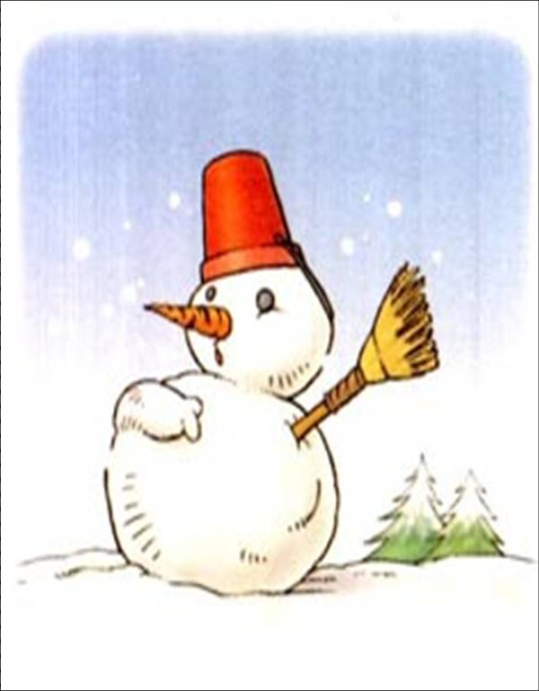
雪人大肚子
一挺，他顽皮地
说：“我就是冬
天。”
tǐng
wán

Slide 10

1、看一看图画，猜一猜季节。
2、认一认生字，问一问不懂得地方。
3、美美地读一读。

Slide 11
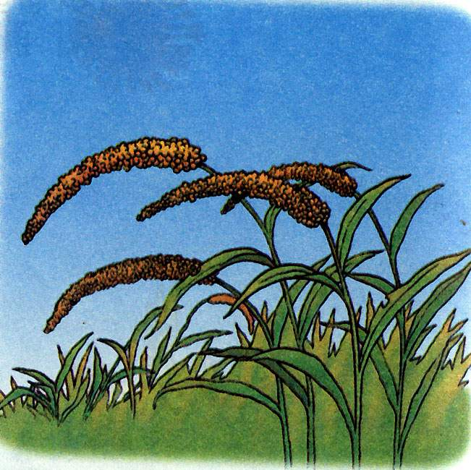

Slide 12
suì
谷穗弯弯，
他鞠着躬说：
“我是 天。”
jū
ɡōnɡ
qiū
秋

Slide 13
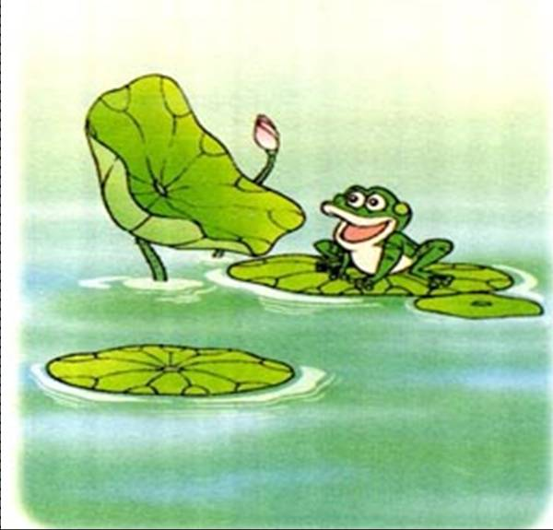
xià
夏天
hé yè
荷 叶
yuán
圆

Slide 14
荷叶圆圆，
他对青蛙说：
“我是夏天。”
qīng

Slide 15
荷叶 弯弯 夏天
雪人 尖尖 秋天
谷穗 圆圆 冬天
wán
草芽 顽皮 春天
suì

Slide 16
荷叶 弯弯 夏天
雪人 尖尖 秋天
谷穗 圆圆 冬天
wán
草芽 顽皮 春天
suì

Slide 18
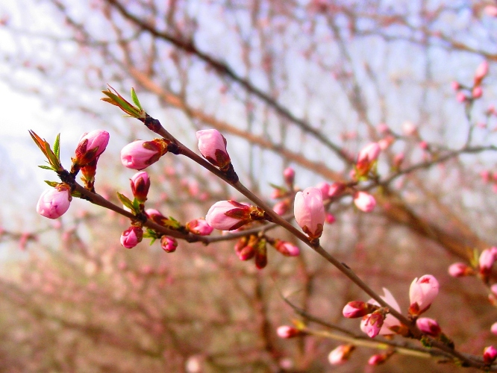
桃花（红红），她（高兴）
地说：“我是（春天）”

Slide 19
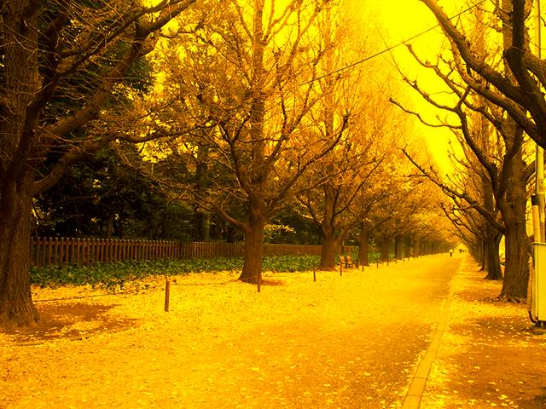

（ ）（ ），他对
（ ）说：“我是（ ）”

Slide 20
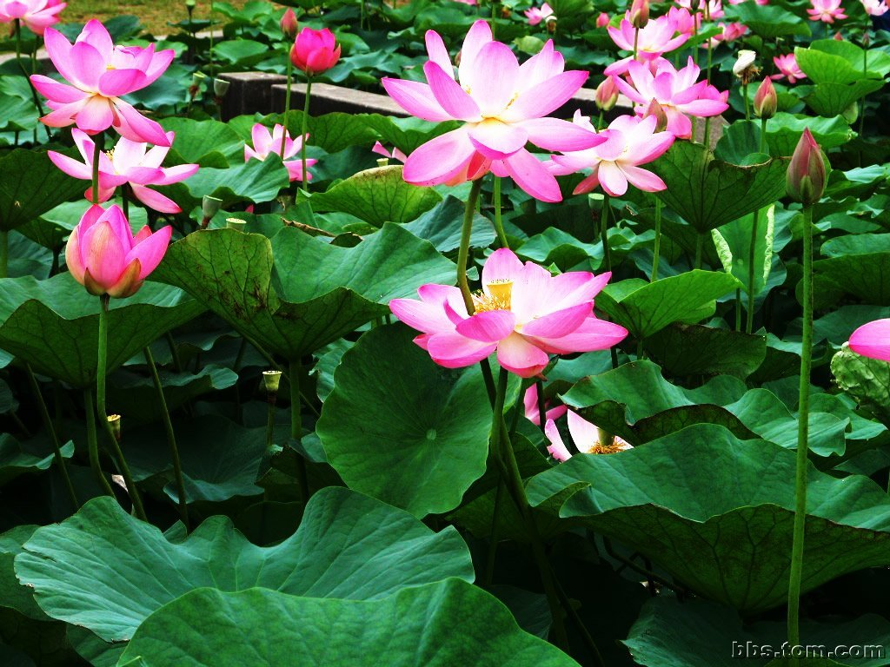
（ ）（ ），他对
（ ）说：“我是（ ）”

Slide 21
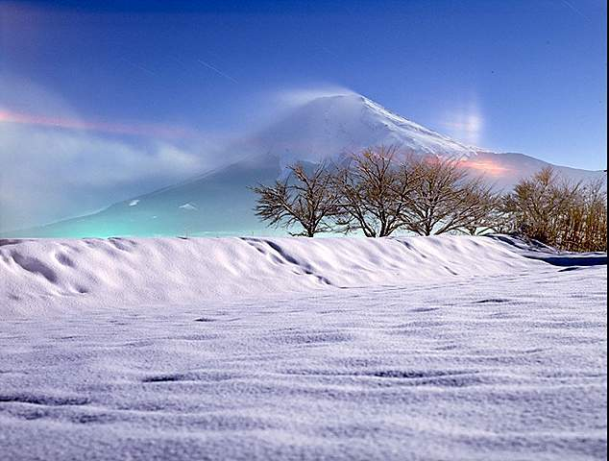
（ ）（ ），他对
（ ）说：“我是（ ）”

Slide 22
谢谢大家！

